Slide 1
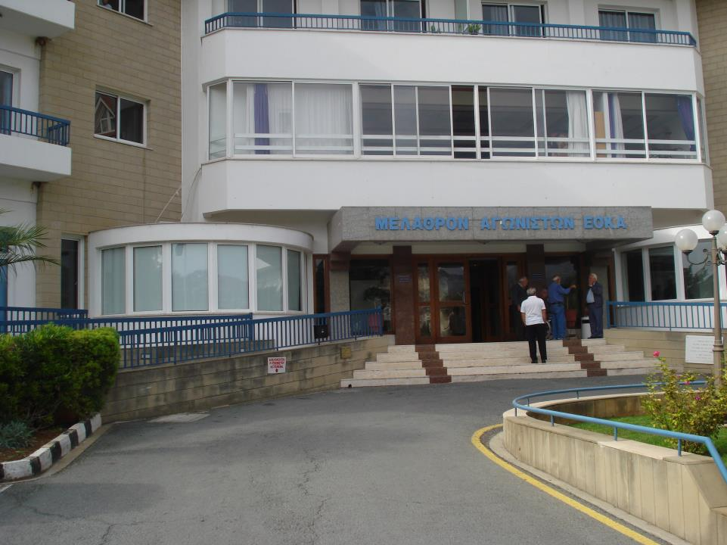
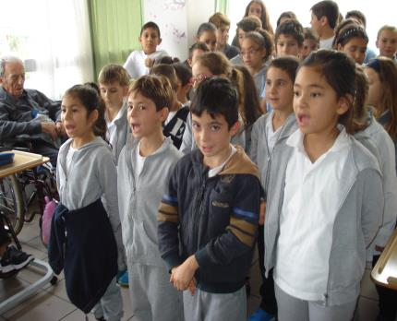
Επίσκεψη στο Μέλαθρον Αγωνιστών ΕΟΚΑ

Slide 2
